Slide 1
Kazuistika žlučník
T.Rohan
Klinika radiologie a nukleární medicíny FN Brno a LF MU

Slide 2
Žena, 63 let
Přichází na chirurgickou ambulanci
pro bolesti v pravém boku a podžebří, vystřelují do zad a pod lopatku, začaly před 12ti hodinami, v noci nespala, má nauzeu. Tyto potíže poprvé. Bez teplot.
Objektivně: břicho v niveu, měkké, palpačně silně bolestivé v pravém mesogastriu a pravém podžebří, Murphy +++
Lab.: CRP 1.5 mg/l, leuk 13.7*10⁹/l
Indikován UZ břicha

Slide 3
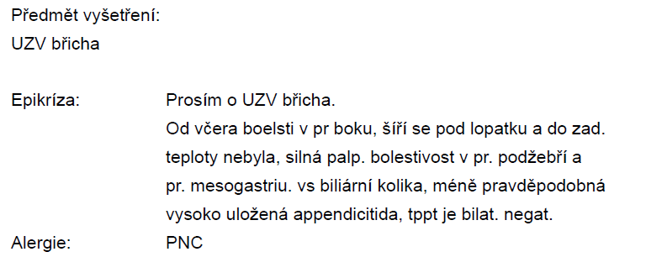
UZ břicha - žádanka
Výsledky laboratoře nebyly v době UZ vyšetření ještě k dispozici.

Slide 4
UZ břicha - popis
Sonografie břicha + kontrastní vyšetření jater (i.v. 2,5 ml Sonovue)
Játra nezvětšena, parenchym normální echogenity, v S4 při větvění v.portae 3 cm hyperechogenní ložisko - postkontrasně dochází ke granulárnímu sycení z periferie, během 3 minut se postupně celé vysycuje, nedochází k vymývání kontrastní látky.
Žlučové cesty bez dilatace.
Žlučník normální velikosti, v oblasti krčku 20 mm konkrement s akustickým stínem, menší hyperecha při stěně žlučníku v oblasti fundu velikosti kolem 6 mm, stěna výrazně zesílená (až na 10 mm) a stratifikovaná, v okolí bez volné tekutiny.
Portální žíla normální šíře, toky hepatopetální.
Pankreas v oblasti hlavy a těla homogenní, bez objemových změn, bez dilatace vývodu. Kauda nepřehledná.
Slezina homogenní, nezvětšena.
Ledviny normálního uložení a velikosti, bez dilatace dutých systémů, bez ložisek, bez litiasy nad 4mm.
Močový měchýř s anechogenním obsahem, jeho stěna není zesílena.
Bez patologických ložiskových útvarů v dostupných částech retroperitonea.
Střevní kličky bez hrubé patologie. Bez volné tekutiny v dutině břišní.
Závěr:
Známky zánětlivé iritace žlučníku, cholecystolitiáza.
Ložisko v játrech nativně i postkontrastně charakteru hemangiomu.

Slide 5
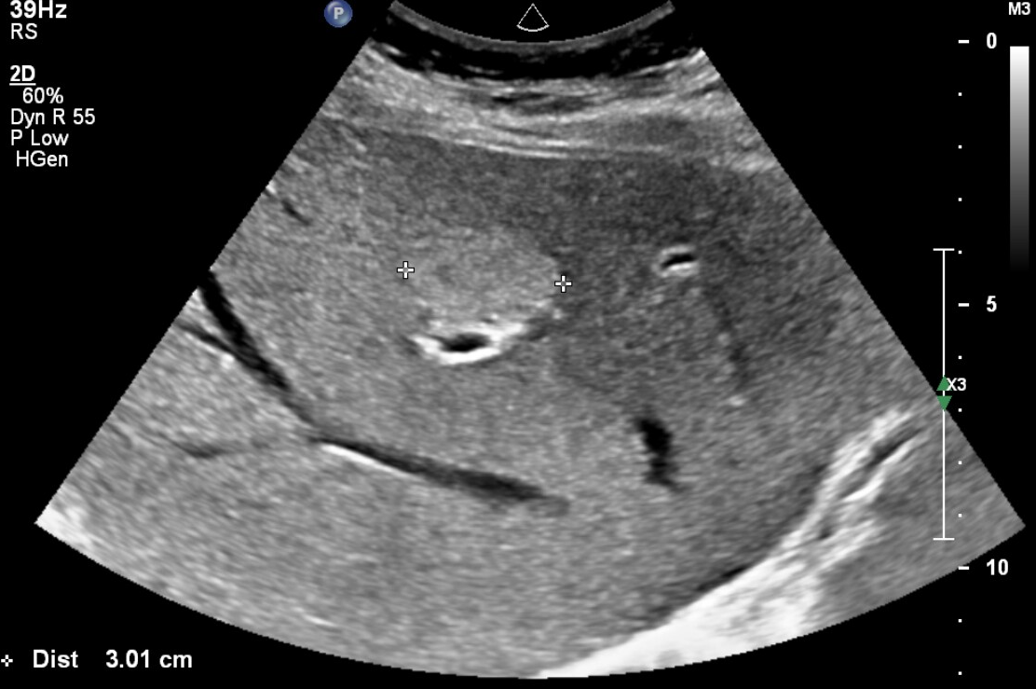
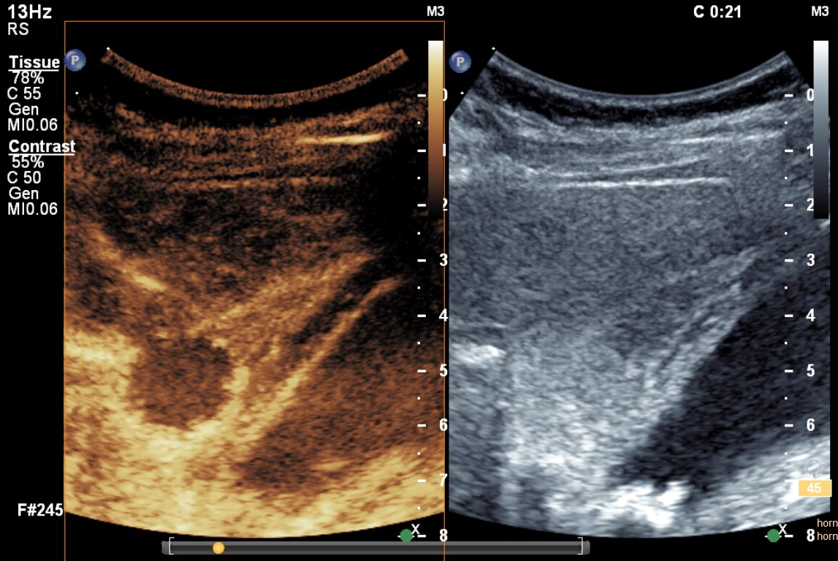
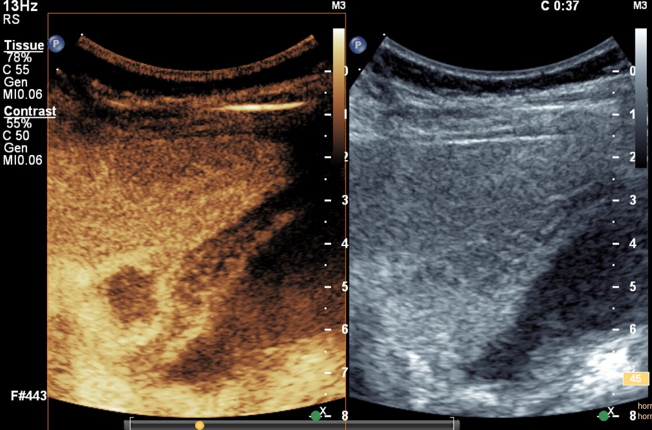
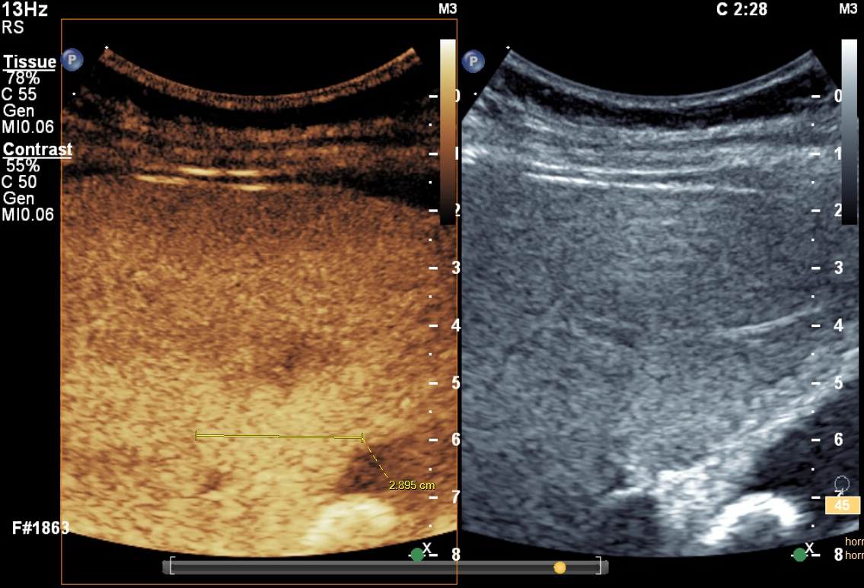
UZ břicha - nálezy
Sonografie břicha + kontrastní vyšetření jater (i.v. 2,5 ml Sonovue)
Játra nezvětšena, parenchym normální echogenity, v S4 při větvění v.portae 3 cm hyperechogenní ložisko - postkontrasně dochází ke granulárnímu sycení z periferie, během 3 minut se postupně celé vysycuje, nedochází k vymývání kontrastní látky.
Nativ postkontrastně 21s po aplikaci KL postkontrastně 37s po aplikaci KL postkontrastně 2:28 po aplikaci KL
(hyperechogenní ložisko) (granulární sycení z periferie) (granulární sycení z periferie) (ložisko je zcela nasycené KL)
Typický obraz hemangiomu – není potřeba dále došetřovat ani sledovat

Slide 6
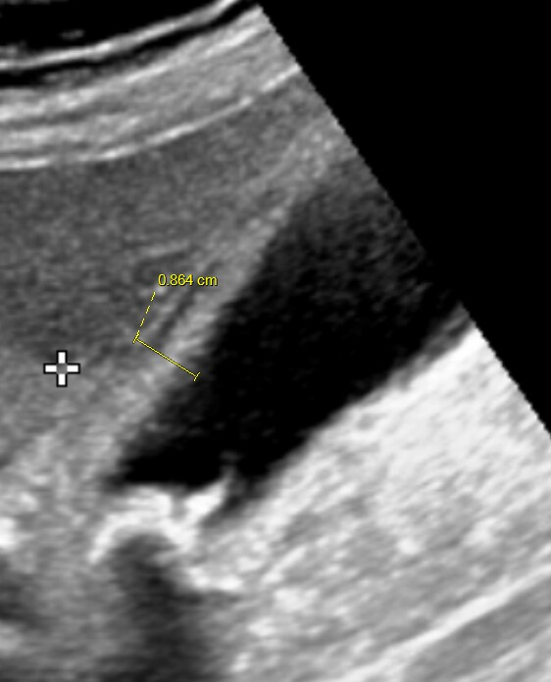
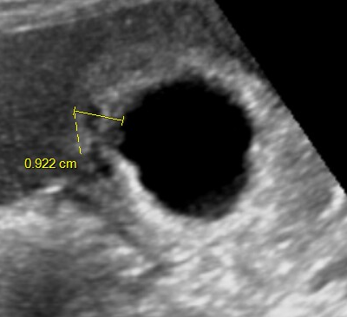
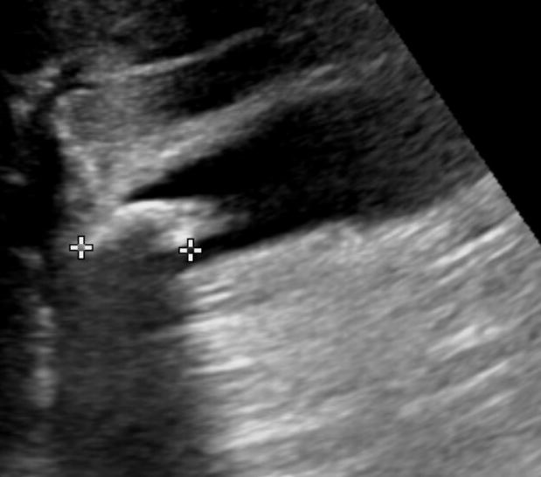
UZ břicha - nálezy
Žlučník normální velikosti, v oblasti krčku 20 mm konkrement s akustickým stínem, menší hyperecha při stěně žlučníku v oblasti fundu velikosti kolem 6 mm, stěna výrazně zesílená (až na 10 mm) a stratifikovaná, v okolí bez volné tekutiny.
Zesílená stratifikovaná stěna žlučníku (normální stěna žlučníku je hyperechogenní šíře do 3 mm).
Stratifikace je způsobena edémem stěny (může být přítomna i u ascitu, kdy není zánět žlučníku).
Při UZ je sonopalpační bolestivost v pravém hypochondriu – sonografický Murphyho příznak.
Hyperecho s akustickým stínem – typický obraz konkrementu.
Typický obraz cholecystitidy na UZ – koreluje-li s klinikou, tak není potřeba dále došetřovat.

Slide 7
Další postup
Za hospitalizace provedena laparoskopická cholecystektomie.
Peroperačně i histologicky obraz akutní cholecystitidy.

Slide 8
Závěr
Je-li na nativním a poskontrastním UZ přítomen typický obraz hemangiomu, tak není nález potřeba dále došetřovat ani sledovat.
Je-li na UZ typický obraz cholecystitidy a nález koreluje s klinikou, tak není nutné nález dále došetřovat a je možné rovnou přistoupit k cholcystektomii (ultrazvuk má vyšší senzitivitu k detekce cholecystitidy i cholecystolitiázy než CT).

